Slide 1

磁芯线圈
2025年05月27日
叶昌庆

Slide 2
线圈与磁芯参数
线圈参数
线圈内径（mm） | 层数 | 单层匝数 | 线径（mm） | 线圈高度（mm） | 线圈个数
36 | 14 | 50 | 0.6 | 30 | 3
36 | 14 | 75 | 0.6 | 45 | 3
36 | 14 | 100 | 0.6 | 60 | 3
96 | 14 | 100 | 0.6 | 60 | 3
146 | 14 | 100 | 0.6 | 60 | 3
磁芯参数
磁芯直径（mm） | 磁芯高度 | 磁芯个数
33.5 | 40 | 3
33.5 | 60 | 4
93.5 | 60 | 3
143.5 | 60 | 3

Slide 3
目录
利用磁环进行材料复数磁导率测试
将测得的材料磁导率代入磁芯线圈

Slide 4
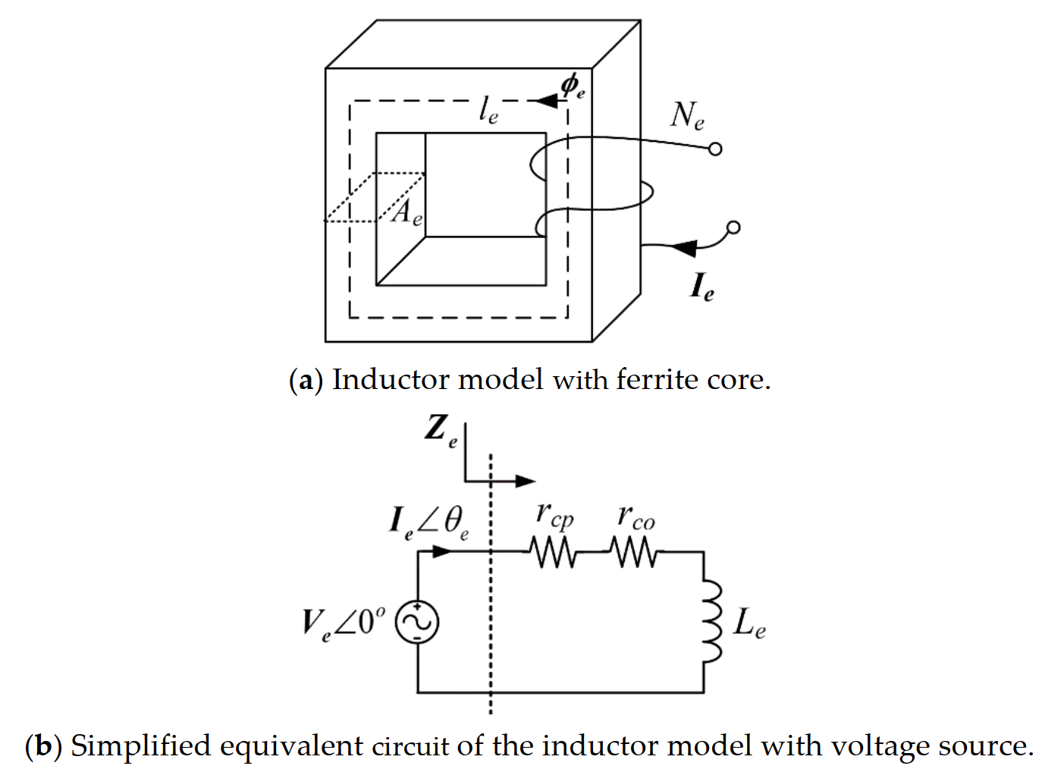
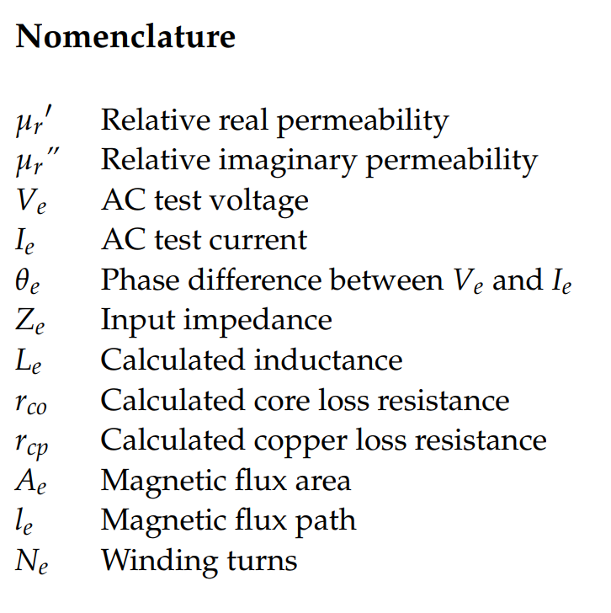
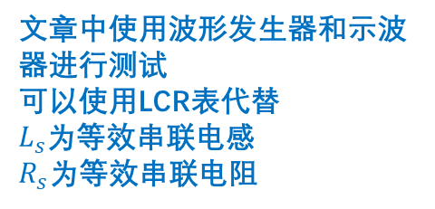
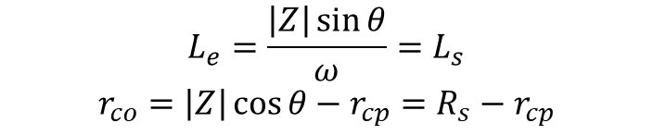

材料磁导率测试
忽略了分布电容， $r_{cp}由$空气芯的线圈电阻得到
文章中使用波形发生器和示波器进行测试
可以使用LCR表代替
$L_{s}$为等效串联电感
$R_{s}$为等效串联电阻
$$L_{e}=\frac{\left|Z\right|\sin{θ}}{ω}=L_{s}$$
$$r_{co}=\left|Z\right|\cos{θ}−r_{cp}=R_{s}−r_{cp}$$
Lee E S, Choi B G. Calculation methodologies of complex permeability for various magnetic materials[J]. Electronics, 2021, 10(17): 2167.

Slide 5
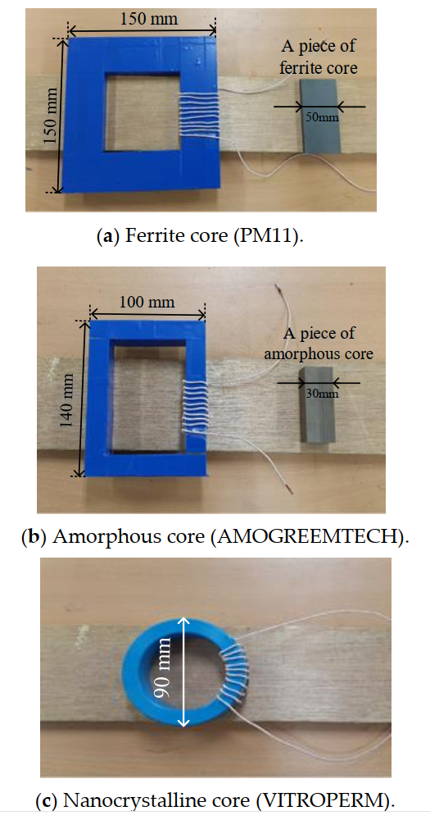
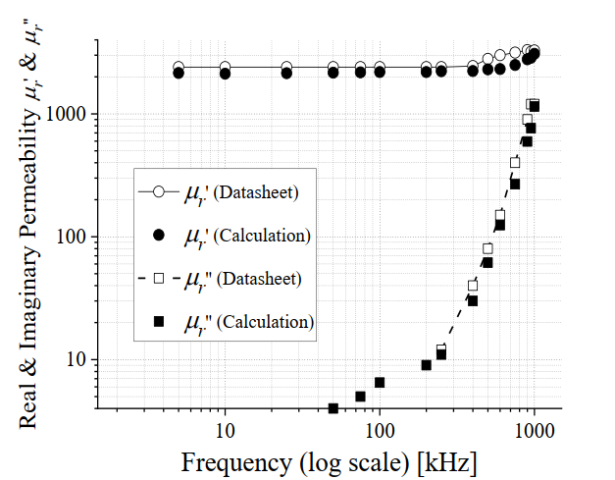
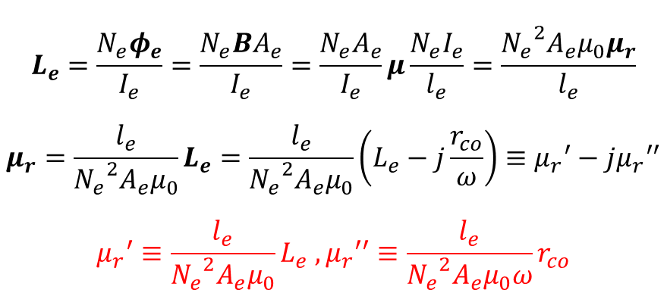
材料磁导率测试
$$L_{e}=\frac{N_{e}φ_{e}}{I_{e}}=\frac{N_{e}BA_{e}}{I_{e}}=\frac{N_{e}A_{e}}{I_{e}}μ\frac{N_{e}I_{e}}{l_{e}}=\frac{{N_{e}}^{2}A_{e}μ_{0}μ_{r}}{l_{e}}$$
$$μ_{r}=\frac{l_{e}}{{N_{e}}^{2}A_{e}μ_{0}}L_{e}=\frac{l_{e}}{{N_{e}}^{2}A_{e}μ_{0}}\left(L_{e}−j\frac{r_{co}}{ω}\right)≡{μ_{r}}^{′}−j{μ_{r}}^{′′}$$
$${μ_{r}}^{′}≡\frac{l_{e}}{{N_{e}}^{2}A_{e}μ_{0}}L_{e} , {μ_{r}}^{′′}≡\frac{l_{e}}{{N_{e}}^{2}A_{e}μ_{0}ω}r_{co}$$
使用封闭磁芯，认为不存在磁泄露
随机选用的商用磁芯能测出与手册相同的复数磁导率，基本可以认为磁导率虚部是材料的固有属性

Slide 6
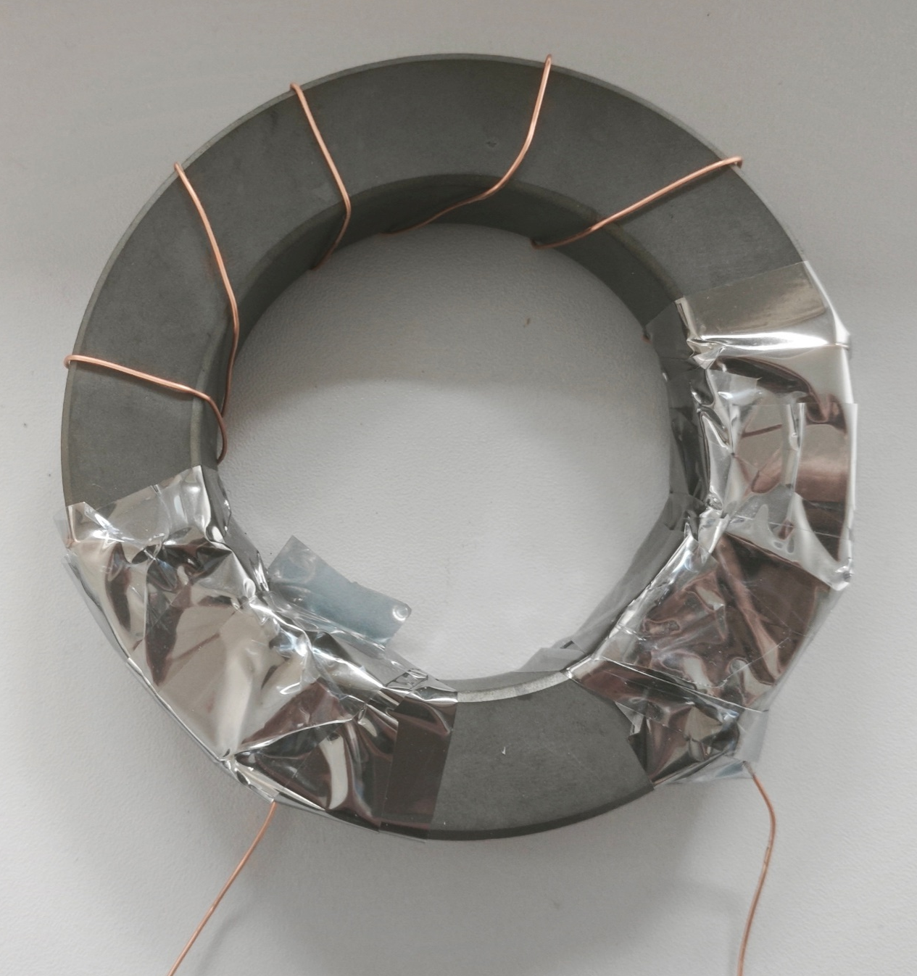
材料磁导率测试结果
 | 标称(mm) | core1 |  |  |  | core2
 |  | Test1(mm) | Test2(mm) | Test3(mm) | Ave(mm) | Test1(mm) | Test2(mm) | Test3(mm) | Ave(mm)
磁环内径 | 60 | 59.55 | 59.55 | 59.55 | 59.55 | 59.79 | 59.76 | 59.79 | 59.78
磁环外径 | 100 | 100.18 | 100.18 | 100.19 | 100.183 | 100.06 | 100.01 | 100.06 | 100.043
磁环厚度 | 20 | 20.04 | 20.05 | 20.05 | 20.0467 | 20.05 | 20.04 | 20.04 | 20.0433
线圈匝数：10
有效磁路截面积（mm2）： 407.2814 || 403.5057
有效磁路长度（mm）： 250.9085 || 251.0499
在整个磁环范围内进行绕制，能保证更小的磁泄露
匝数稀疏，线圈部分电阻暂时不需要考虑交流成分，
两只磁芯相对磁导率测试结果：
实部基本一致
虚部在低频段基本一致，高频段出现偏差（怀疑是线圈交流电阻不能忽略的影响，此时应该更加相信利兹线的结果）
测试结果具有一致性，但是与手册存在偏差

Slide 7
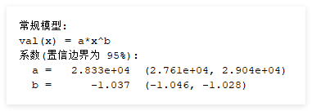
拟合
更多次测试
Miu_4：26℃
Miu_5：27.5℃
Miu_6：28.9℃

Slide 8
目录
利用磁环进行材料复数磁导率测试
将测得的材料磁导率代入磁芯线圈

Slide 9
线圈与磁芯参数
线圈参数
线圈内径（mm） | 层数 | 单层匝数 | 线径（mm） | 线圈高度（mm） | 线圈个数
36 | 14 | 50 | 0.6 | 30 | 3
36 | 14 | 75 | 0.6 | 45 | 3
36 | 14 | 100 | 0.6 | 60 | 3
96 | 14 | 100 | 0.6 | 60 | 3
146 | 14 | 100 | 0.6 | 60 | 3
磁芯参数
磁芯直径（mm） | 磁芯高度 | 磁芯个数
33.5 | 40 | 3
33.5 | 60 | 4
93.5 | 60 | 3
143.5 | 60 | 3

Slide 10
仿真vs测试

Slide 11
SiPM测试结果
2025年05月20日
叶昌庆

Slide 12
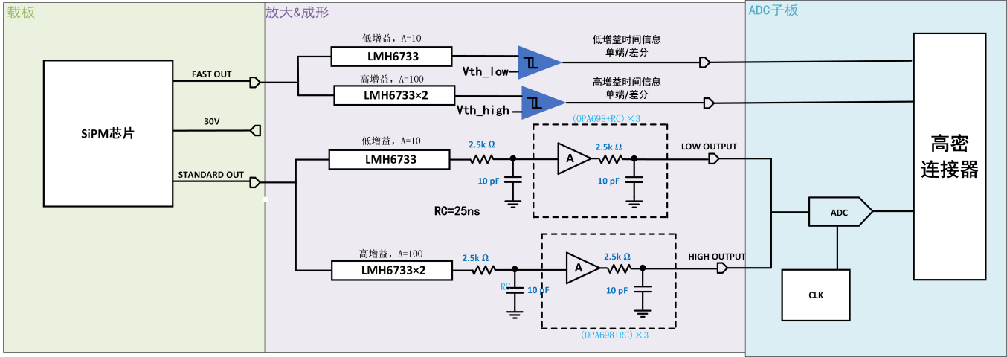
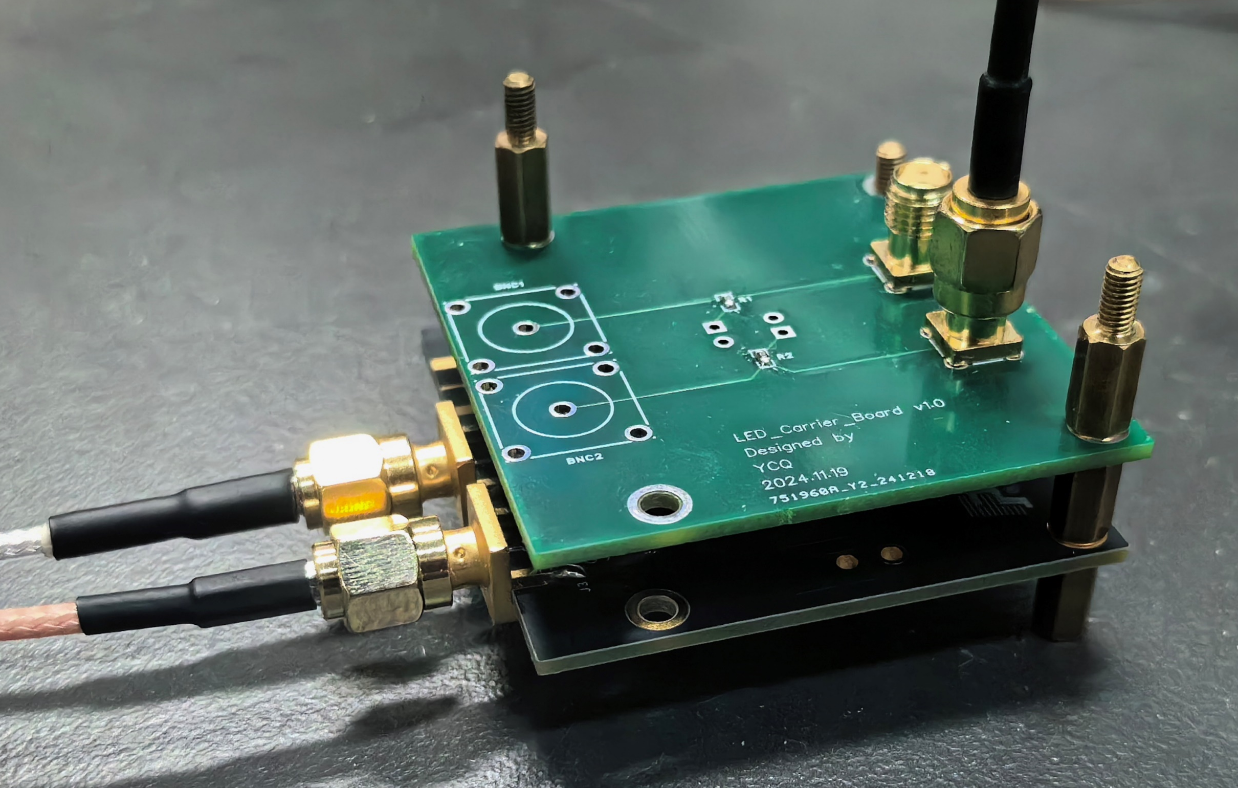
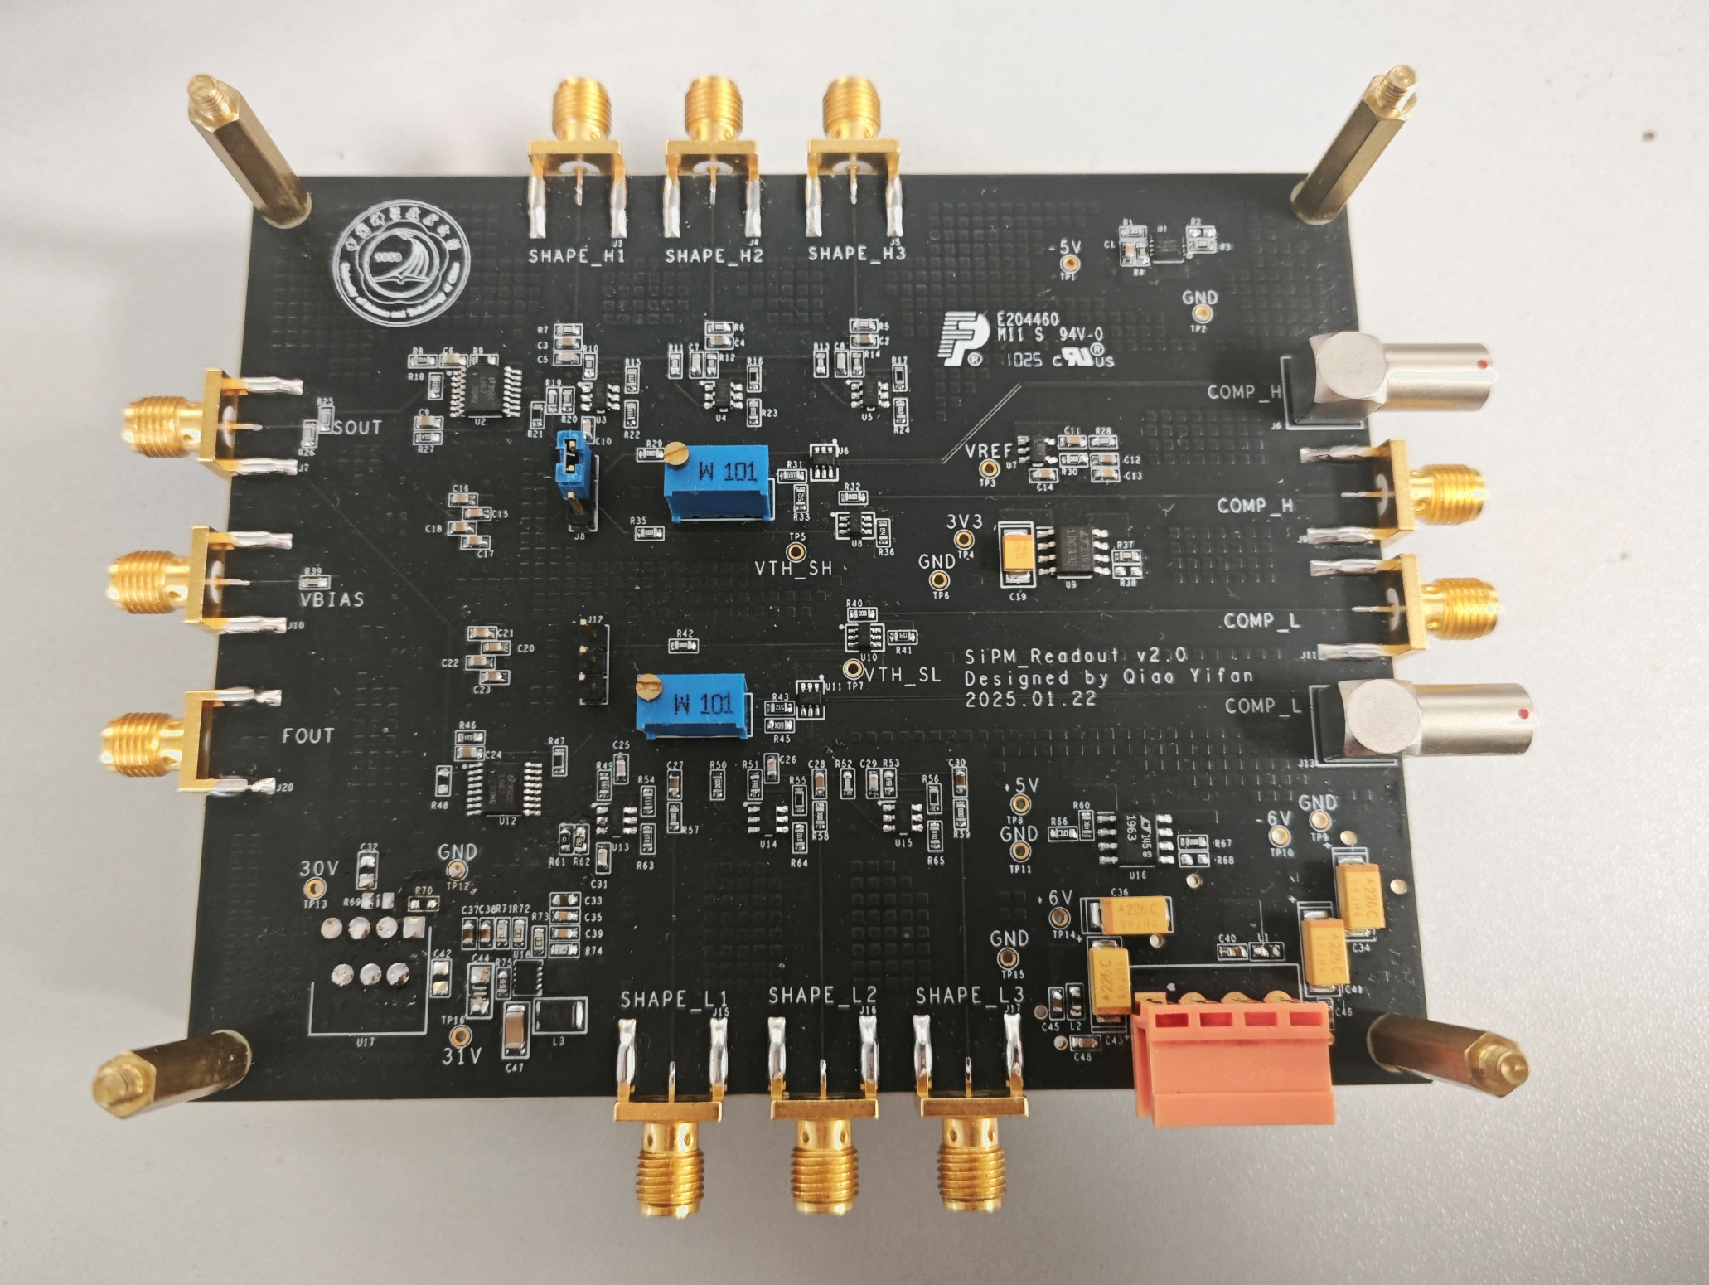
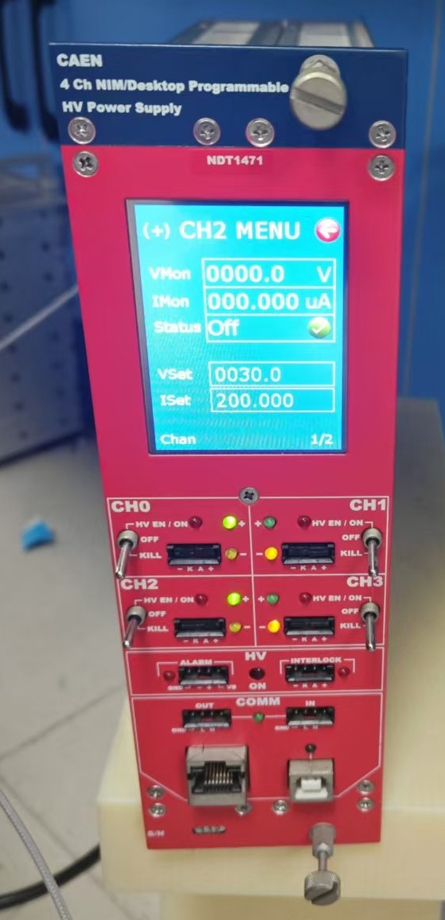
SiPM读出电子学设置
SiPM 载板
  完善遮光处理：板子包裹黑布遮光，置于黑桶内，再包裹黑布遮光
放大板
  能量测量：高低增益
  时间测量：甄别器
  为了减少波形堆积的影响暂时移除成形部分
外置高压源
  全遮光情况下输出典型值：29.6V / 13.6uA
采集设备
  采集卡
  量程 2V；14bits；250Msps

Slide 13
联合测试
实验设置：
LED1设置：0V；1.20V；1.21V；1.22V…1.40V 的脉宽为10ns的脉冲信号
LED2电压设置：1.25V的脉宽为10ns的脉冲信号
SiPM采用Standard output
调整LED1电压，以及LED2开关

Slide 14
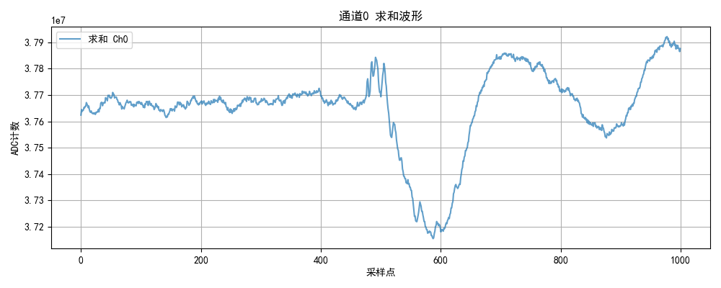
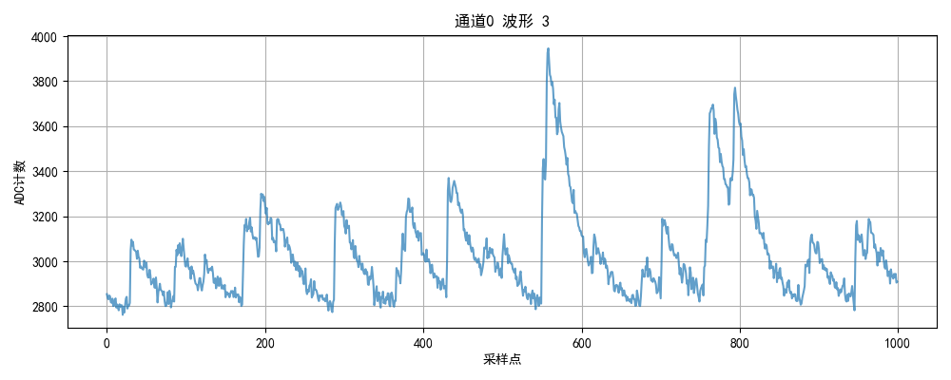
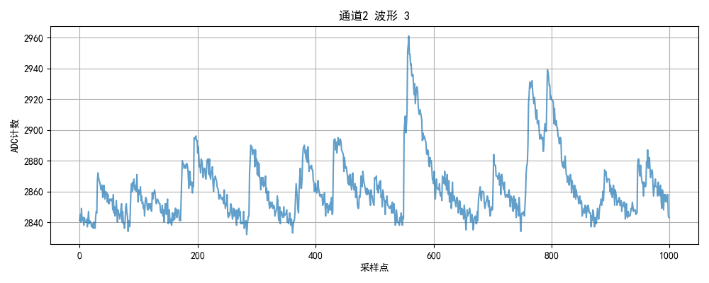
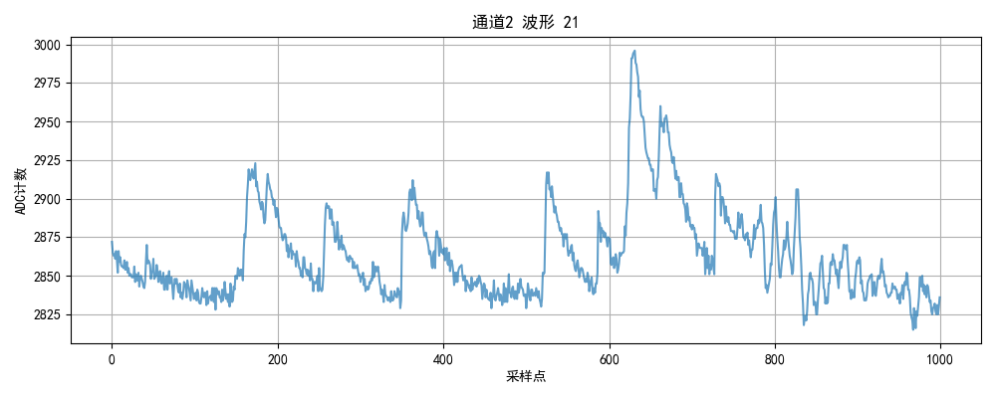
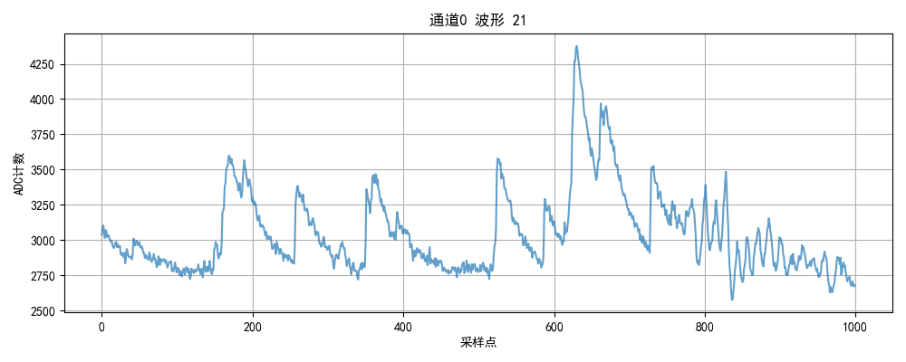
基线测试结果
高增益
低增益
时域波形
时域波形
波形筛选：处理掉异常波形，波形数14619➔12651
  （Max>16380,Min<2700,All 0）
统计处理：
方法一：取400ns 内波形的最大值做统计分布
方法二：寻400ns 内波形的最大值，并且在最大值处往前搜寻20个点（80ns）的最小值，若最小值>min_value，则认为这个最大值堆叠严重，舍弃并寻找次大值，做同样处理，共做5次尝试，失败则下一个波形数据

Slide 15
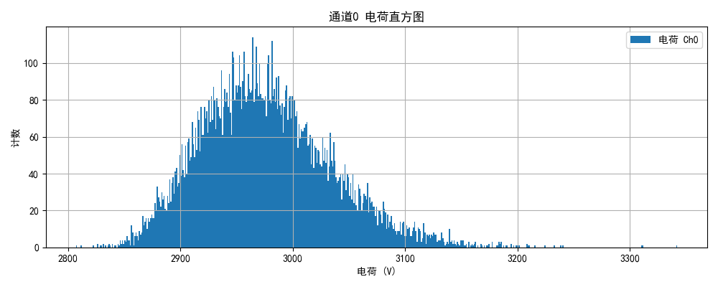
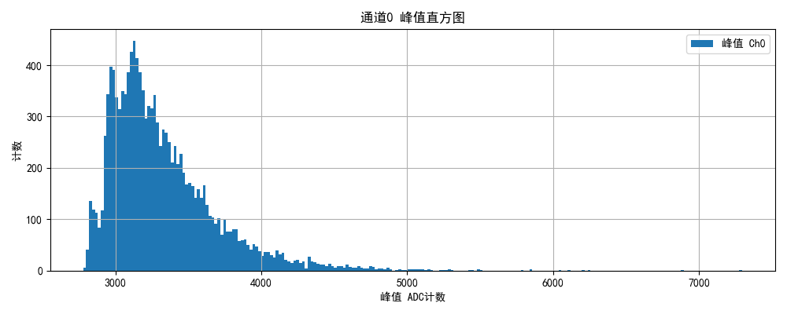
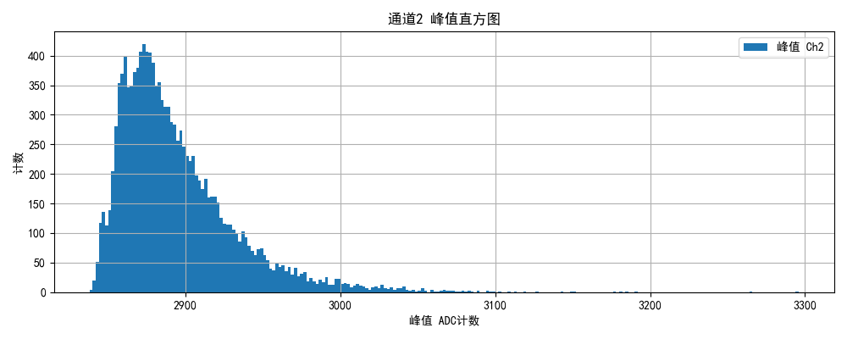
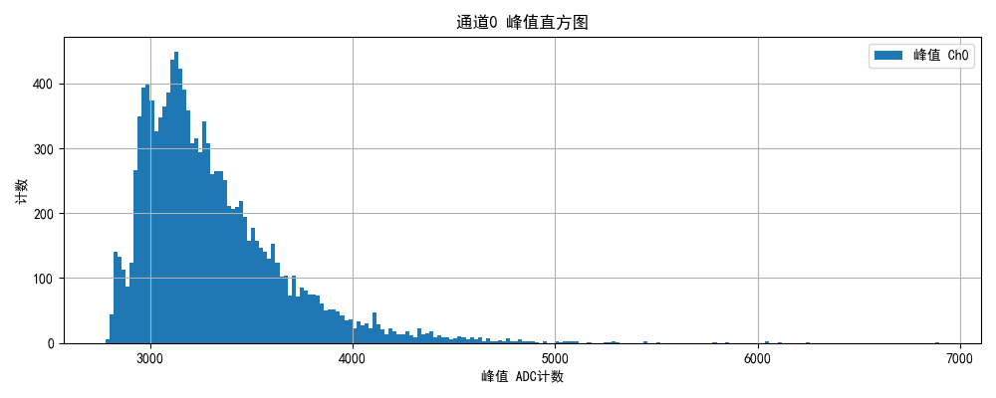

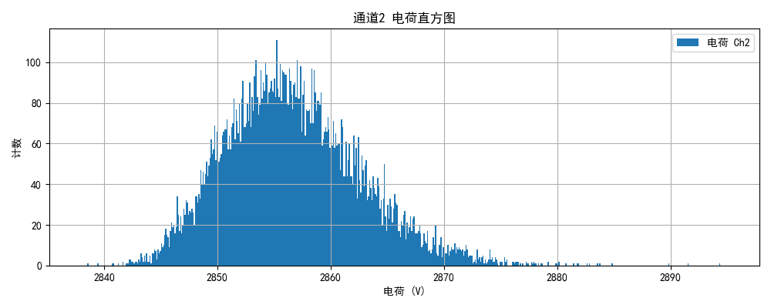
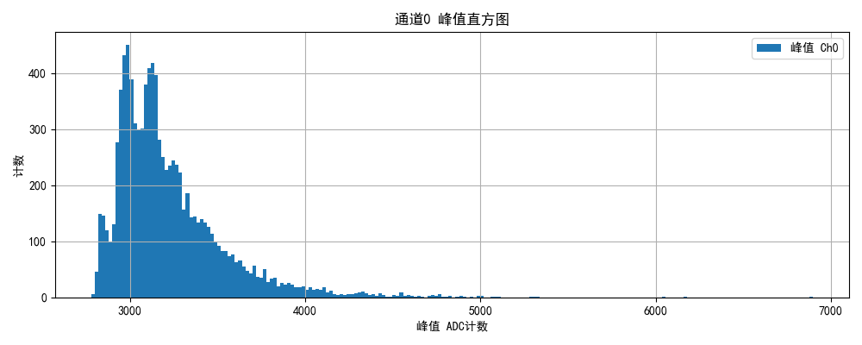
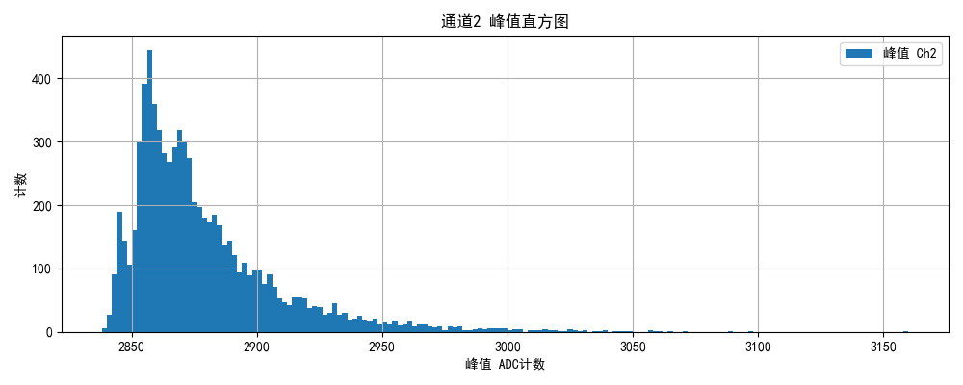
最大值统计分布
方法一
高增益
低增益
实验结果：
高低增益都成功实现单光子分辨（待拟合）
数据处理有助于提高分辨率
统计结果
统计结果
方法二
统计结果（min=2875）
统计结果（min=3000）
统计结果（min=2800）
统计结果（min=2830）

Slide 16
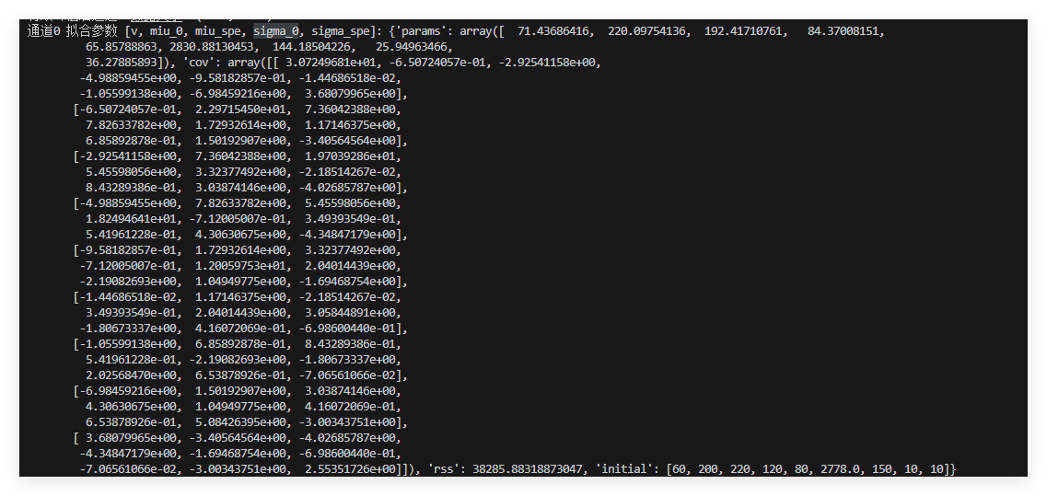
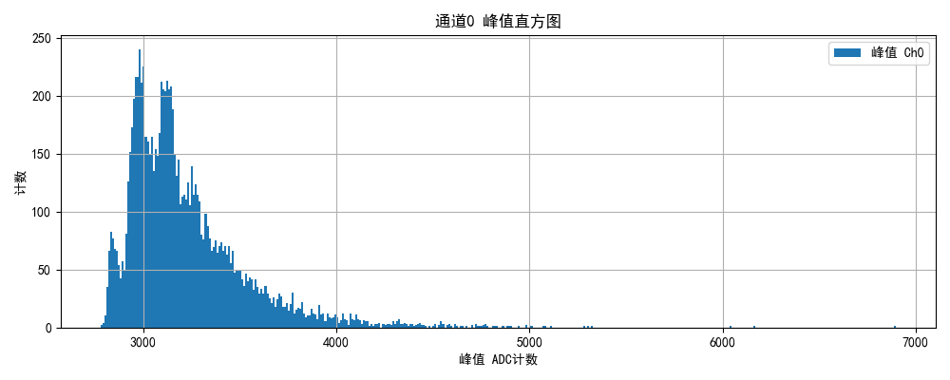

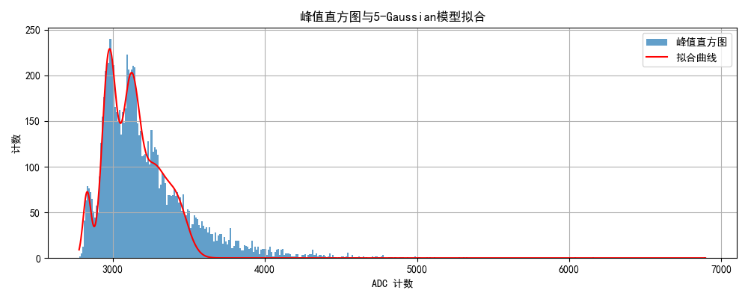
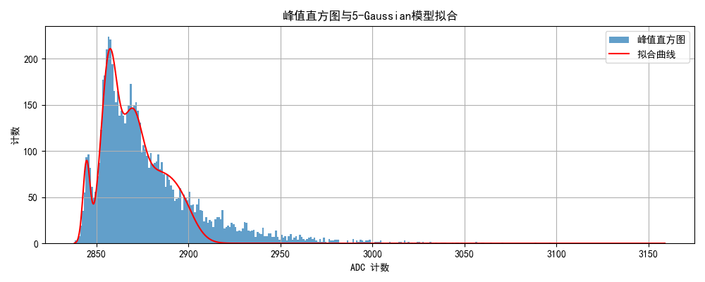
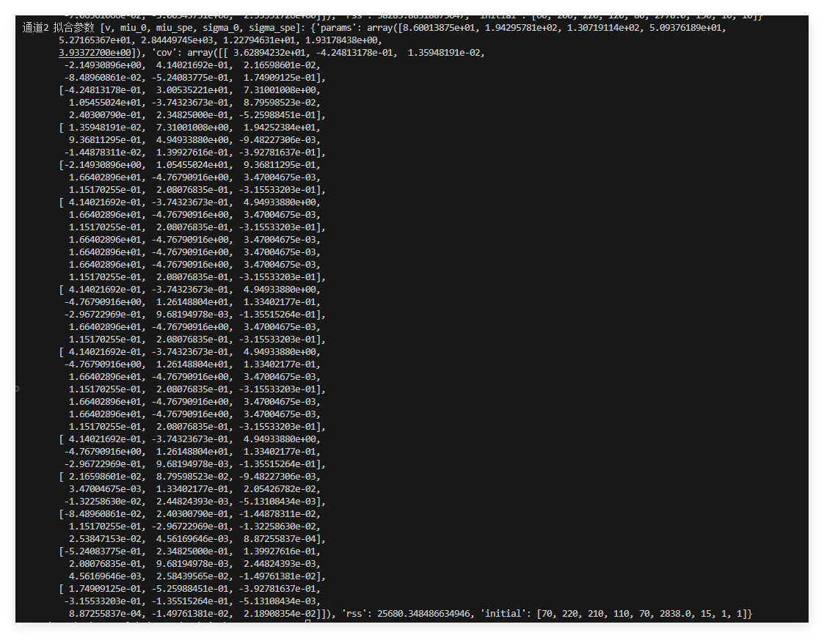
最大值统计分布
高增益
低增益
统计结果（min=2800）
统计结果（min=2830）
进行拟合
使用泊松卷积高斯的函数进行拟合，拟合效果不理想
使用μ与σ相关的高斯函数和进行拟合（5个高斯函数）
增益：144.2 （17.6mV/photon）
展宽：18.0%
增益：12.28 （1.50mV/ photon）
展宽：15.7%

Slide 17
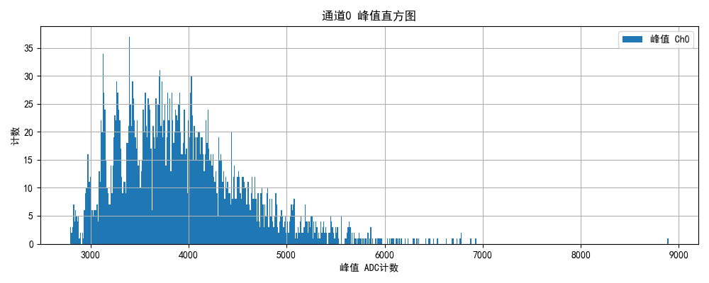
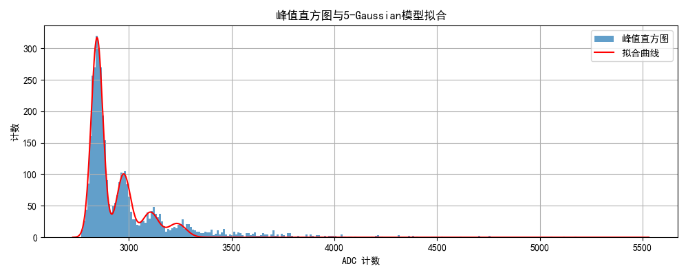
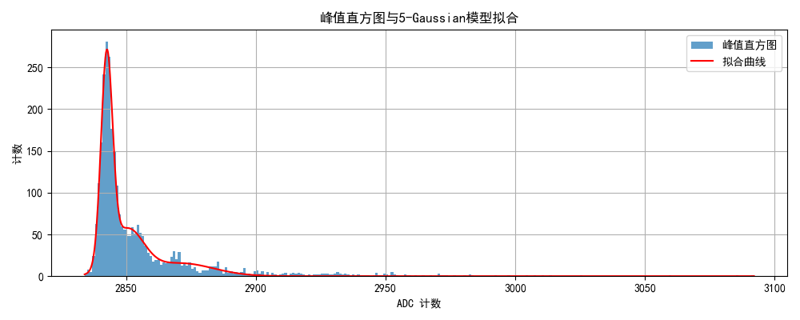
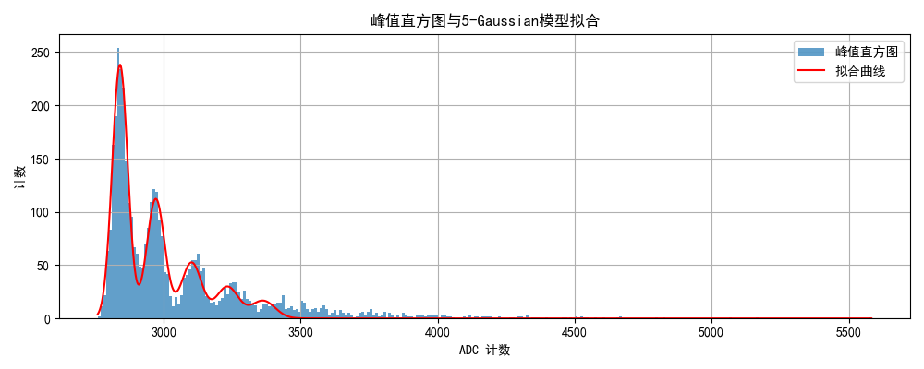
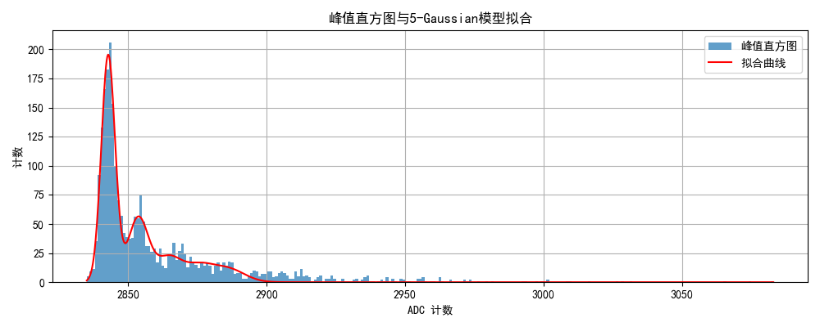
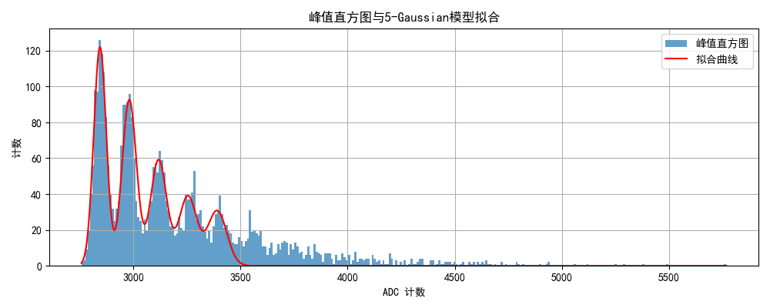
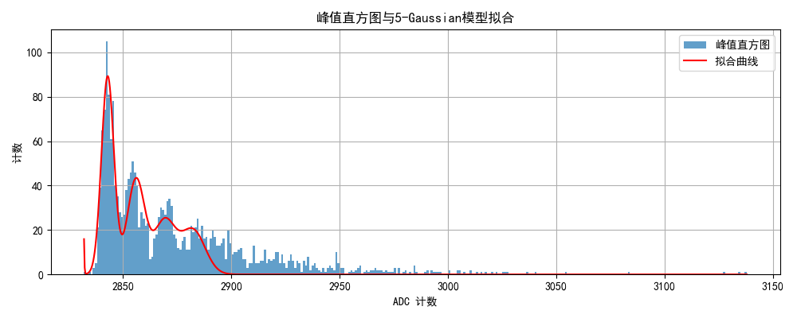
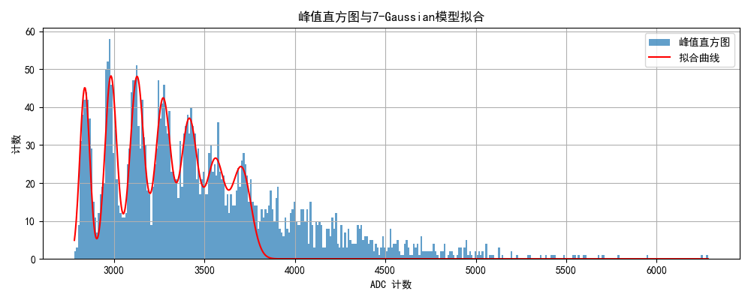
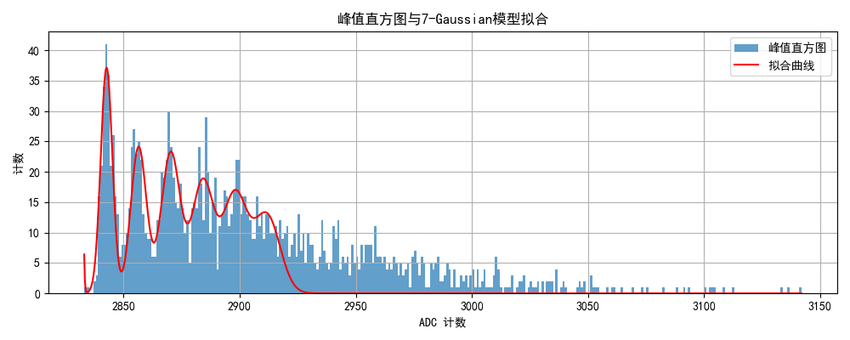
低光强测试结果
LED1 (V) | LED2(V) | 高增益Gain(ADC/photon) | 低增益Gain(ADC/photon) | 高增益统计结果 | 低增益统计结果
1.20 | 0 | 129.68 | 7.85
1.21 |  | 130.54 | 10.83
1.22 |  | 136.61 | 13.09
1.23 |  | 144.25 | 13.8
1.24V 的结果

Slide 18
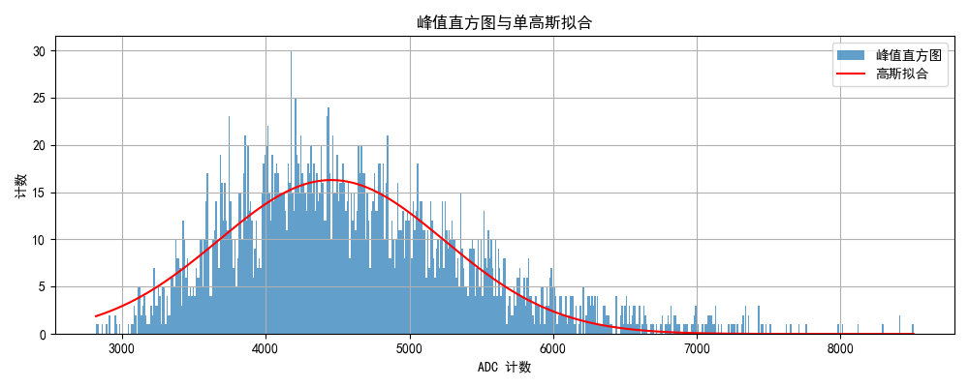
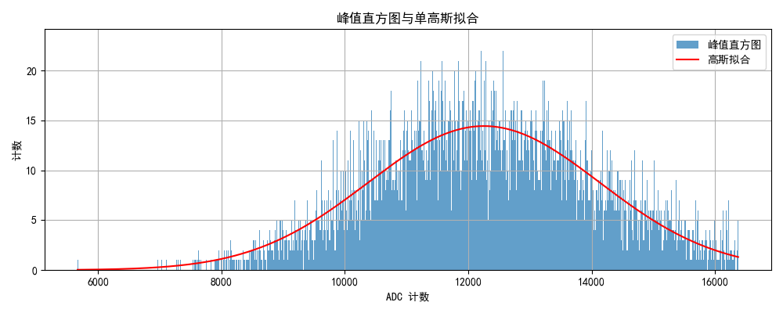
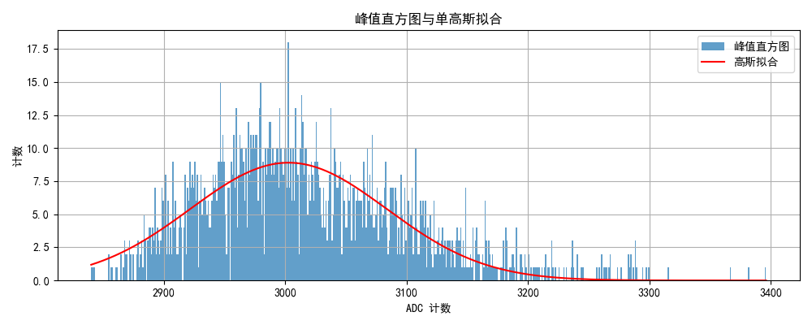
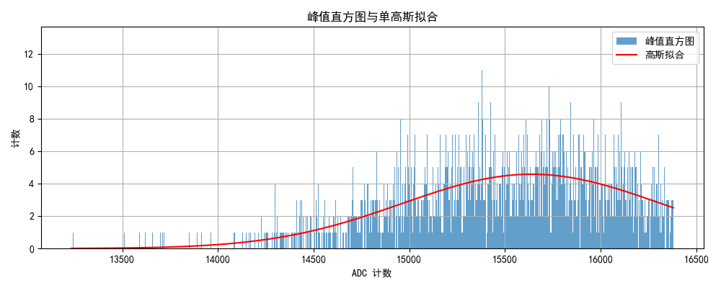
线性度测试
LED1电压（V） |  | 1.25 | 1.26 | 1.27 | 1.28 | 1.29 | 1.30 | 1.31
LED2 off | Low_μ | 10.59 | 17.51 | 28.44 | 43.55 | 64.32 | 91.78 | 99.29
LED2 off | High_μ | 11.51 | 19.01 | 30.59 | 46.70 | 68.91 | 99.05 | 141.61
LED2 on | Low_μ | 33.21 | 40.64 | 51.44 | 66.07 | 84.27 | 109.58 | 74.02
LED2 on | High_μ | 35.79 | 43.62 | 55.14 | 70.85 | 92.02 | 123.39 | 164.70
High_mu_diff |  | 22.62 | 23.13 | 23.00 | 22.52 | 19.96 | 17.80 | -25.27
Low_mu_diff |  | 24.28 | 24.62 | 24.55 | 24.15 | 23.11 | 24.34 | 23.09
实验结果：
高低增益有很大的重叠测量区间，且在一定范围内，线形良好
目前测试受限于采集卡量程，动态范围暂时不满足实验要求
LED1电压（V） |  | 1.32 | 1.33 | 1.34 | 1.35 | 1.36 | 1.37 | 1.38
LED2 off | Low_μ
LED2 off | High_μ | 194.50 | 266.98 | 354.85 | 456.93 | 592.27 | 747.15 | 926.29
LED2 on | Low_μ
LED2 on | High_μ | 219.69 | 289.93 | 377.55 | 481.58 | 614.98 | 764.36 | 955.11
High_mu_diff
Low_mu_diff |  | 25.19 | 22.94 | 22.70 | 24.65 | 22.72 | 17.21 | 28.82

